Slide 1



VIBE CODE CHALLENGE — 2 WEEKS
Tái dựng AXon & sản sinh Best Practice ngay trong quá trình vibe code
BACKEND
FRONTEND
Trang, Hoàng Anh
Nga, Uy, Hoàng

Slide 2
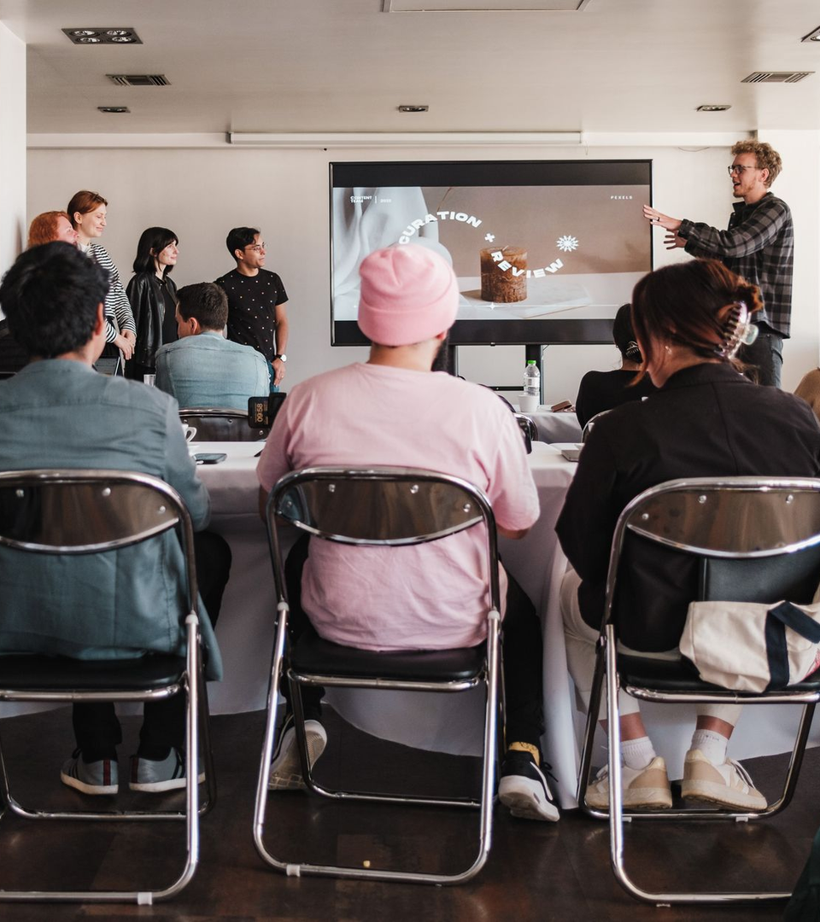

AXon: The Best Practice Hub
App nội bộ để đăng ký & chia sẻ Best Practice (BP) trong tổ chức.
Một Best Practice = File/Link đóng gói skill, MCP, rules, workflows, hooks, và agentic tools (n8n...) cho một công việc cụ thể.
Tái sử dụng: Làm việc nhanh hơn, chuẩn hoá cách làm Mục tiêu 2 tuần: Vibe code lại AXon, trọng tâm là các BP sinh ra khi build

Slide 3
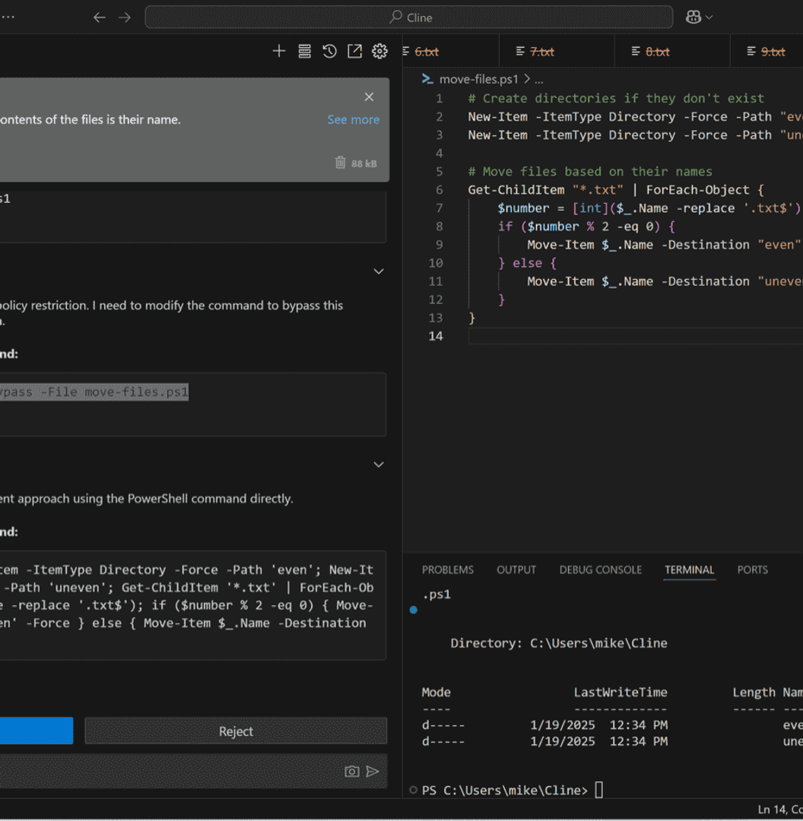

superpower-custom
Port từ obra/superpowers cho Cline (VSCode) + GaussO4
HUB KIẾN TRÚC AGENT
Main Agent: Viết code & thực thi Terminal. Subagent: Read-only context (khảo sát hệ thống).
INVENTORY_2 THÀNH PHẦN CORE
rules/: Bootstrap session. workflows/: Các slash commands. skills/: 13 skill nạp on-demand (use_skill).
Bootstrap: Tự động load `using-superpowers`; nạp skill khi request khớp ≥1% mô tả.

Slide 4
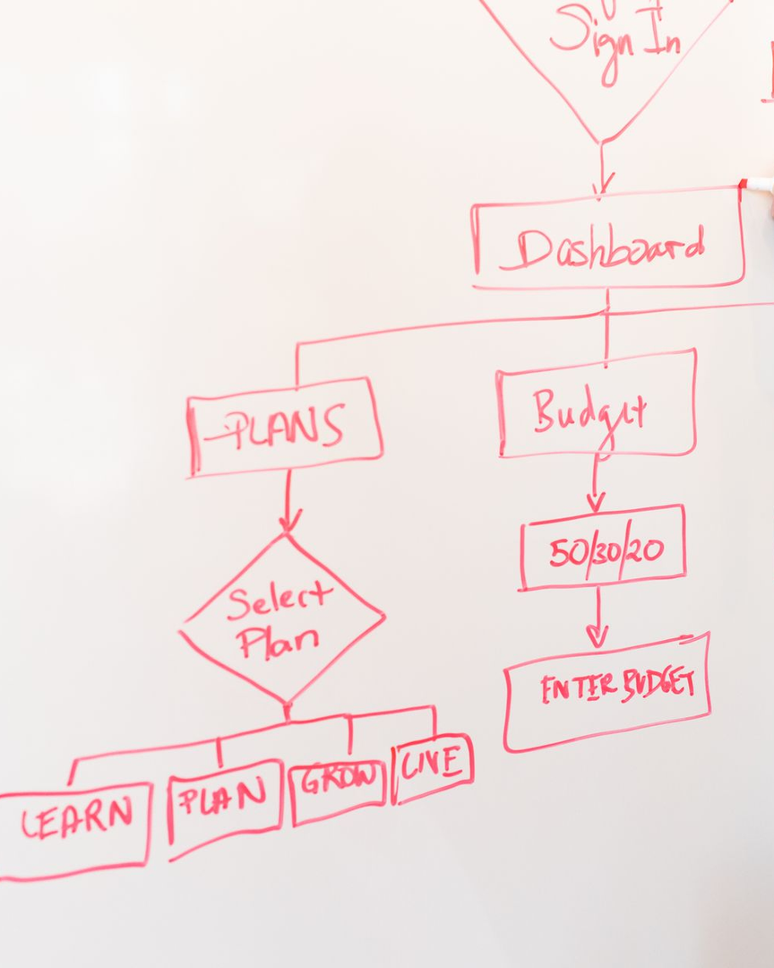

Quy trình làm việc có kỷ luật
verified TDD · Systematic Over Ad-hoc · Evidence Over Claims
1
Thiết kế & Brainstorm
Sử dụng /brainstorm và writing-plans để chốt specs ngay từ đầu.
2
Thực thi (Plan-driven)
/write-plan chia nhỏ task. TDD & Subagent-driven đảm bảo chất lượng code.
3
Kiểm chứng & Finishing
Hệ thống hóa Debugging & Parallel Review trước khi hoàn thiện branch.

Slide 5






Ứng dụng Thực tế
Làm tính năng mới
Sửa lỗi (Bug fixing)
/brainstorm → plan → feature-branch → TDD.
Tìm root cause có hệ thống & kiểm chứng trước khi commit.
Parallel Agents
Đóng gói BP
Nghiên cứu nhiều hướng song song, review chéo chặt chẽ.
Sản sinh skills/rules/hooks trực tiếp từ kinh nghiệm build thực tế.

